Slide 1
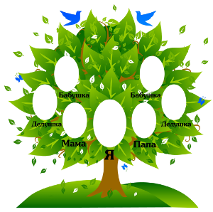
Учебный сетевой проект по информатике, истории, обществознанию для учащихся 4-9 классов
Моё генеалогическое древо
Автор:
Степанова Н. В.
Консультант:
Журавлева Е.С

Slide 2
Уважаемые ребята!
Приглашаю Вас принять участие в создании генеалогического древа.
А Вы знаете что это?

Slide 3
В проект приглашаются любознательные, активные ребята, которые хотят знать историю своей семьи, осваивают образовательные ресурсы сети Интернет и кому не страшны преграды
Я знаю

Slide 4
В ходе проекта вы узнаете:
какая модель используется для создания генеалогического древа?
что такое модель?
какие бывают модели?
основные этапы создания модели?

Slide 5
История семьи – история государства?
Основной вопрос проекта:
?

Slide 6
Этапы проекта
1 этап. А вот и мы! (визитка команды, метка на карте google)
2 этап. Лаборатория игр "Моделирование" (ментальная карта, создание игры)
3 этап. Я у бабушки спрошу, я у дедушки спрошу... (генеалогическое древо, презентация).
4 этап. Подводим итоги (облака слов).

Slide 7
В ходе проекта Вы научитесь:
работать веб-сервисами;
создавать ментальную карту;
создавать игры;
создадите генеалогическое древо;
облака слов;
…

Slide 8
В конце проекта Вы расскажете, что нового узнали, чему и как научились
Я умею
Как научился

Slide 9
Желаю удачи!
Жду на регистрации команд!

Slide 10
Координаторам команд
В начале проекта:
визитка команды;
таблица З-И-У-К.
В ходе проекта:
таблица самоконтроля;
таблица «Шаги к успеху»;
таблица взаимопроверки;
комментарии,.
В конце проекта:
таблица З-И-У-К;
обсуждение основополагающего вопроса;
рефлексия для участников команды;
рефлексия для координаторов команды.

Slide 11
Ссылки на изображения в презентации
Изображение древа http://www.babylessons.ru/wp-content/uploads/2010/03/tree_2100.jpg

